Slide 1
Local search algorithms for the dial-a-ride problem with convex time penalty
柳浦研究室 竹田 陽

Slide 2
Outline
Background
Introduction
pickup and delivery problem
dial-a-ride problem
complexity of dial-a-ride problem
Proposed method
Summary and future work

Slide 3
Background
Users specify the location and time
Multiple users share the same vehicles
These demand are increasing as traffic in urban areas increases in recent years.
Such features arise in services such as,
Share taxi service,
Health care service.

Slide 4

Background
From: school
To: home
Time: 1:00
From: university
To: station
Time: 1:30
By finding optimal routes in these services,
efficient services would be provided for both users and service providers

Slide 5
pickup and delivery problem (PDP)
Input: pairs of pickup and delivery requests,
number of vehicles, etc
Constraints:
All vertices must be visited
Vehicles start and terminate at depots
Each requests must be served by the same vehicle
Objective
design a set of minimum cost vehicle routes

Slide 6
dial-a-ride problem
Dial-a-ride problem (DARP) is an extension of PDP for human transportation.
What makes the difference between PDP and DARP is
users’ dissatisfactions must be considered.

Slide 7
dial-a-ride problem
The problem in which all requests are known in advance is called static DARP, and the one in which all requests are not known is called dynamic DARP.
We deal with the static DARP

Slide 8
Complexity of the dial-a-ride problem
In the dial-a-ride problem, we set the number of vehicles to 1 and the start locations to depots
TSP(Travelling Salesman Problem) can be reduced to dial-a-ride problem
TSP is known as a NP-hard problem,
so dial-a-ride problem is a NP-hard problem as well.

Slide 9
先行研究
静的DARPに関して、様々な手法が提案されている。
連続挿入法(Jaw)
ルートに挿入した時の目的関数値の増加が最小になるよう にリクエストを選択し順にルートに挿入していく構築型解法
タブーサーチ(Cordeau)
あるルートからリクエストをひとつ取り除き、別のルートに挿入
頻繁に同じ解を訪れないようにリクエストが採用された数に比例 する関数を評価関数に加えている
他にも焼きなまし法や可変近傍法による手法も提案されている．

Slide 10
乗合タクシー問題
先行研究では、乗降に関しての時間枠と最大乗車時間をハード制約で与える。
本研究では、リクエストに関する制約をペナルティ関数として与えて、ソフト制約にする。これを時間枠及び乗車時間ペナルティ付き乗合タクシー問題として新たに定義する。

Slide 11
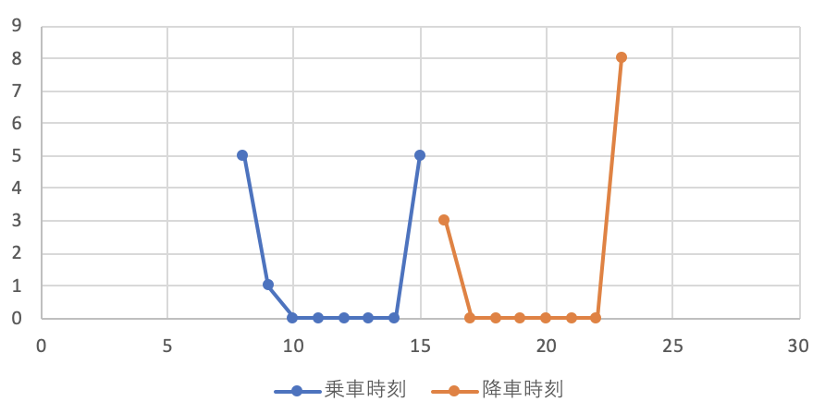
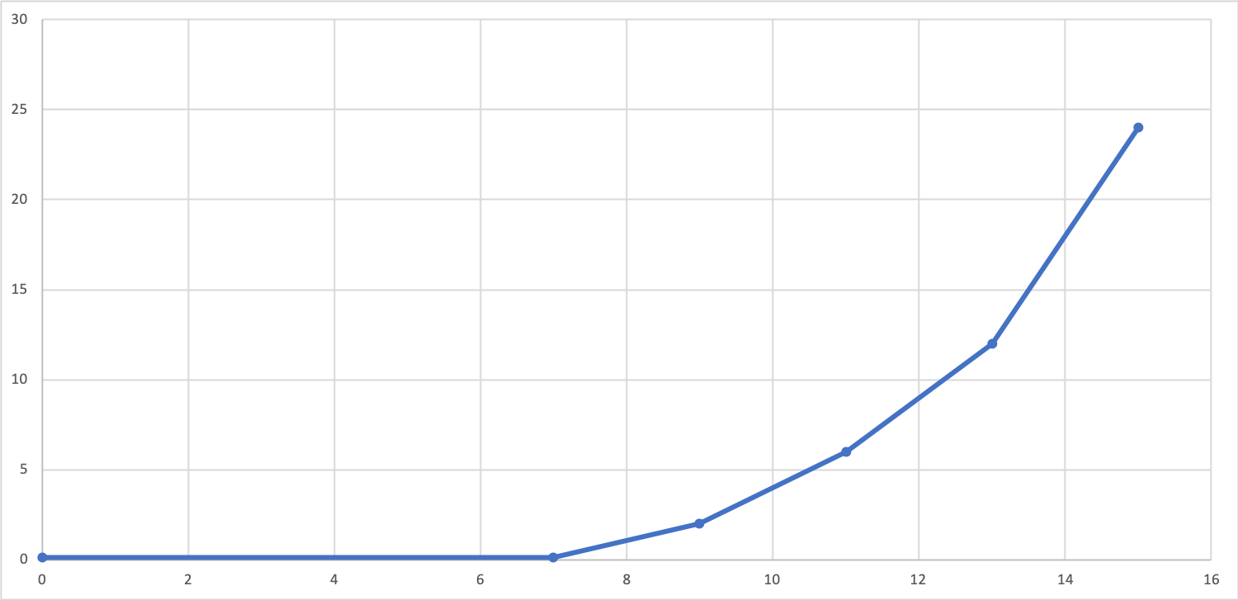
ソフトな時間枠と乗車時間制約
乗降時刻と乗車時間を以下のような連続区分線形凸関数の
ペナルティ関数で与える。
時間枠 乗車時間
このように制約を与えることで、 少しの遅延は許容したりすることが可能になる。
また、乗車時間に応じてペナルティがかかるので、不満度を柔軟に表現できる。
ソフト制約とすることで、DARPをより汎用的にできる。

Slide 12
問題定義
入力
デポ、乗車地点、降車地点を頂点とした完全有向グラフ
車両数、車両容量(最大乗車人数)
各リクエストに対して: 乗降時刻、乗車時間に対するペナルティ関数、乗車人数
出力
目的関数値を最小化するルートの順列と各地点でのサービス開始時刻
(目的関数はルートの長さとペナルティ関数の重み付き和)
制約
各車両はデポから出発してデポに帰る
リクエストのペアである出発点と到着点は、同じ車両が訪問する
車両容量制約

Slide 13
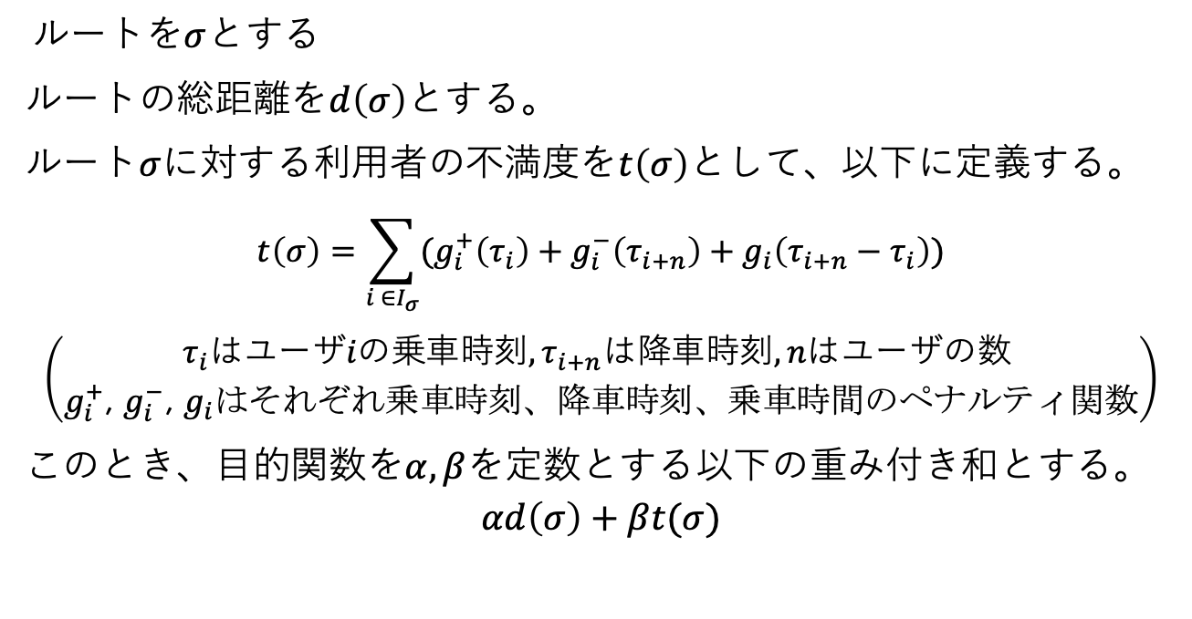
目的関数
ルートを$σ$とする
ルートの総距離を$d\left(σ\right)$とする。
ルート$σ$に対する利用者の不満度を$t\left(σ\right)$として、以下に定義する。
$$t\left(σ\right)=\sum_{i ∈I_{σ}}{(g_{i}^{+}\left(τ_{i}\right)+g_{i}^{−}\left(τ_{i+n}\right)+g_{i}\left(τ_{i+n}−τ_{i}\right))}$$
$$\left({τ_{i}はユーザiの乗車時刻,τ_{i+n}は降車時刻,nはユーザの数 \atop g_{i}^{+}\text{,} g_{i}^{−}\text{,} g_{i}\text{はそれぞれ乗車時刻、降車時刻、乗車時間のペナルティ関数}}\right)$$
このとき、目的関数を$α,β$を定数とする以下の重み付き和とする。
$$αd\left(σ\right)+βt(σ)$$

Slide 14
提案手法
初期解の生成
局所探索法
探索ごとにLPを解いてサービス開始時刻を決定
先行研究のインスタンスに修正を加えて計算実験を行う。

Slide 15
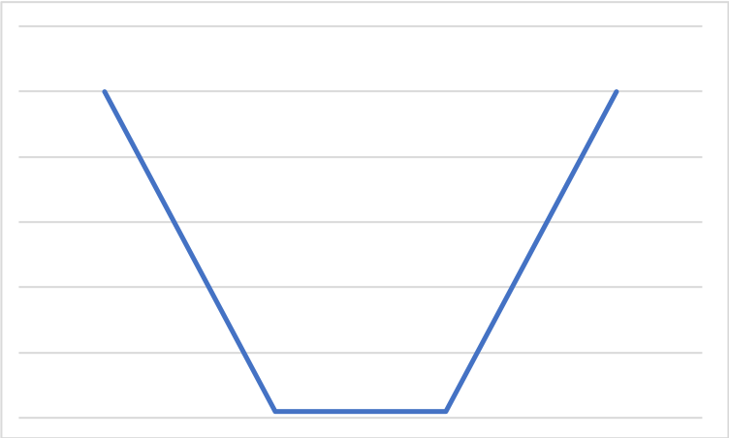
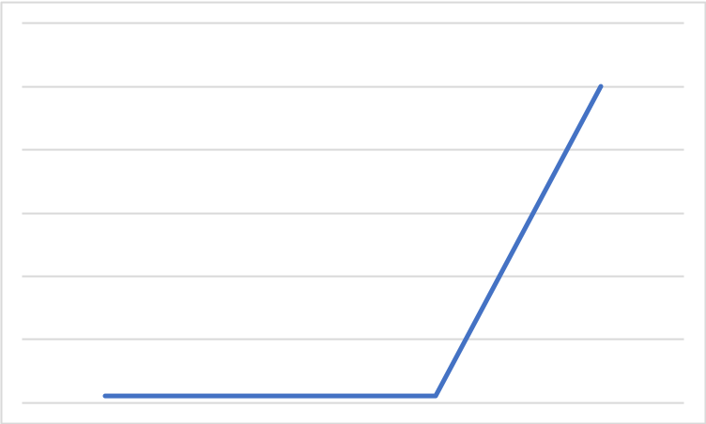
問題例の作成
DARPでは多くの既存研究があるが、全てハード制約である
既存研究で使われているインスタンスに修正を加えて使用する
サービス可能時間がeからl、乗車時間の閾値がLのインスタンスに対して以下の図のような関数を作成する。
時間枠 乗車時間
e l L

Slide 16
インスタンスの特徴
頂点でのサービス時間は10
乗降人数は1人
乗車時間の閾値は90
車両の最大容量は6人
ルートの最大長は480

Slide 17
初期解生成
リクエストをランダムに選び、出発地と目的地をペアで挿入
未割り当てのリクエストがなくなるまで繰り返す
このように生成することで、
容量制約
リクエストの訪問順
同じ車両がリクエストのペアをこなす
これらの制約を必ず満たす解を生成することができる。

Slide 18
初期解生成
車両1
P2
D2
P1
D1
P4
D4
車両2
P5
D5
P3
D3
リクエストのペア
P1
D1
P2
D2
P3
D3
P4
D4
P5
D5
Notes:
print

Slide 19
局所探索法
解を逐次的に改善させていく手法
現在の解の近傍内に良い解が存在すればその解に移動する作業を反復
本研究ではルート内とルート間の2つの近傍操作を行う

Slide 20
局所探索法の流れ
初期解生成
ルート内近傍操作
ルート間近傍操作
終了条件を満たすならば解を出力
そうでないならば3に戻る

Slide 21
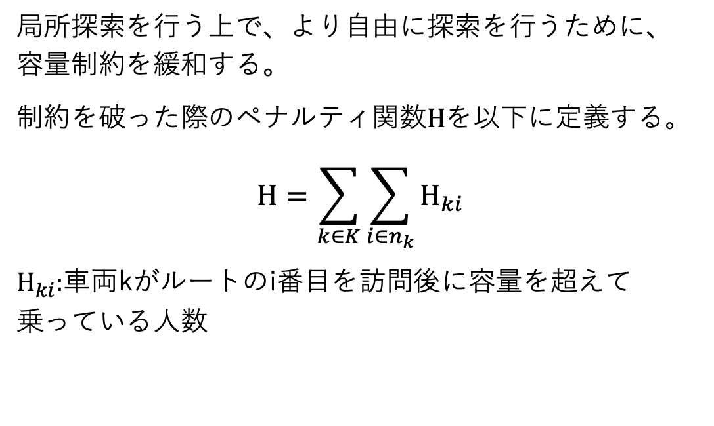
制限の緩和
局所探索を行う上で、より自由に探索を行うために、 容量制約を緩和する。
制約を破った際のペナルティ関数$Η$を以下に定義する。
$$Η=\sum_{k∈K}{\sum_{i∈n_{k}}{Η_{ki}}}$$
$Η_{ki}:$車両kがルートのi番目を訪問後に容量を超えて 乗っている人数

Slide 22
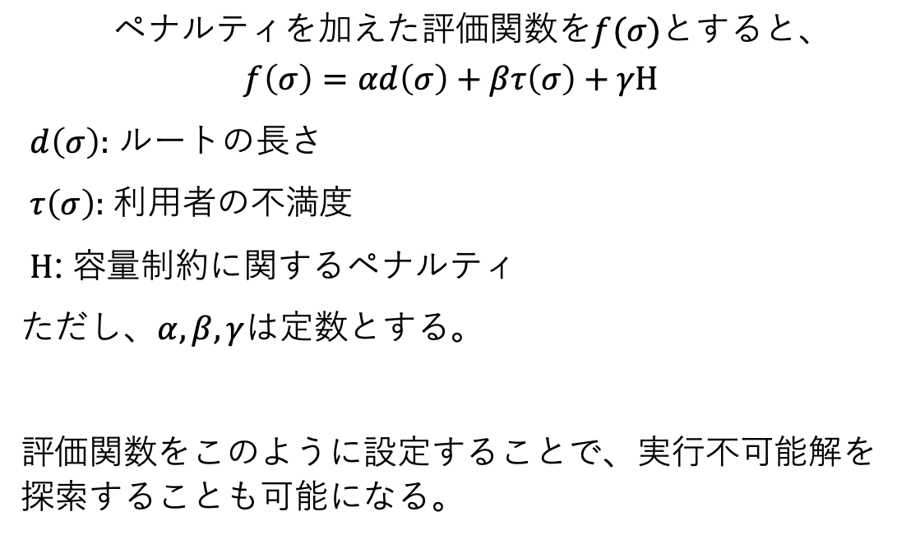
評価関数
ペナルティを加えた評価関数を$f(σ)$とすると、
$$f\left(σ\right)=αd\left(σ\right)+βτ\left(σ\right)+γΗ$$
$d\left(σ\right):$ ルートの長さ
$τ\left(σ\right):$ 利用者の不満度
$Η$: 容量制約に関するペナルティ
ただし、$α,β,γ$は定数とする。
評価関数をこのように設定することで、実行不可能解を探索することも可能になる。

Slide 23
最適なサービス時刻の決定
車両の割り当てとリクエストの訪問順が決まったルートが与えられた際に、各頂点でのサービス開始時刻を決定する必要がある。
目的関数と制約は、全て線形の式で表す事が可能
線形計画問題(LP)として定式化して解くことができる
本研究では、gurobi optimizer (ver 9.0.0)を使用した。

Slide 24
ルート内の近傍操作
1つのルートから1つの頂点を選ぶ
同じルート内の別の箇所に挿入し直す
デポ
P1
D1
P2
D2
デポ
デポ
P1
P2
D2
D1
デポ

Slide 25
ルート間の近傍操作
挿入近傍
1つのルートからリクエストペアを選んで他のルートに挿入
交換近傍
1つのルートからリクエストペアを選んで、他のルートの
リクエストペアと交換
どちらの操作も値が最も良くなる場所に挿入
挿入近傍と交換近傍を交互に行う操作

Slide 26

3つの近傍操作の比較
サービス最適時刻の決定回数$が1000回$の解を比較
 |  |  | 挿入近傍 | 交換近傍 | 2種類を交互
問題例 | 顧客数 | 車両数 | 値 | 値 | 値
r1a | 24 | 3 | 216.00 | 233.37 | 211.84
r1b | 24 | 3 | 195.6 | 209.95 | 208.88
r2a | 48 | 5 | 514.50 | 566.30 | 558.18
r2b | 48 | 5 | 437.56 | 453.13 | 432.22
r3a | 72 | 7 | 960.47 | 959.99 | 919.01
r3b | 72 | 7 | 921.74 | 1031.66 | 923.22
Notes:
赤色が最良値

Slide 27
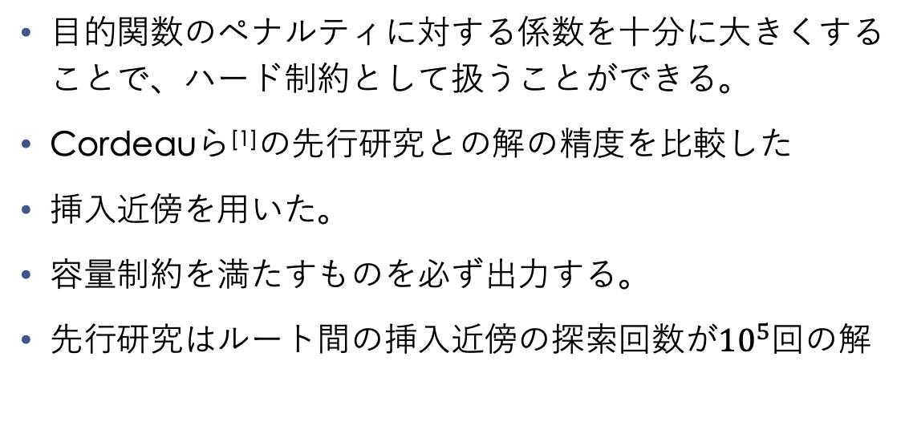
先行研究との比較
目的関数のペナルティに対する係数を十分に大きくすることで、ハード制約として扱うことができる。
Cordeauら^{[1]}の先行研究との解の精度を比較した
挿入近傍を用いた。
容量制約を満たすものを必ず出力する。
先行研究はルート間の挿入近傍の探索回数が${10}^{5}$回の解
[1]J.Cordeau and D.Laporte. A tabu search for the static multi-vehicle dial-a-ride problem.

Slide 28
 | Size |  | 本研究 |  |  |  |  | 既存研究
問題例 | 顧客数 | 車両数 | ルートの長さ | ペナルティ | GAP (%) | 挿入近傍の 探索回数 | 改善回数 | 値
r1a | 24 | 3 | 219.27 | 0.00 | 15.2 | 72 | 5 | 190.02
r1b | 24 | 3 | 208.56 | 0.00 | 26.4 | 72 | 16 | 164.46
r2a | 48 | 5 | 431.61 | 0.02 | 42.6 | 240 | 32 | 302.08
r2b | 48 | 5 | 402.11 | 0.00 | 35.8 | 240 | 15 | 296.06
r3a | 72 | 7 | 779.04 | 0.00 | 46.4 | 504 | 41 | 532.08
r3b | 72 | 7 | 697.87 | 0.00 | 41.4 | 504 | 49 | 493.30
r4a | 96 | 9 | 836.76 | 0.00 | 45.9 | 864 | 61 | 572.68
r4b | 96 | 9 | 833.65 | 0.00 | 55.5 | 864 | 75 | 535.90
r5a | 120 | 11 | 915.14 | 0.00 | 43.6 | 1320 | 110 | 636.97
r5b | 120 | 11 | 853.89 | 0.00 | 44.6 | 1320 | 106 | 589.74
Notes:
赤色が最良値

Slide 29
車両数を1台減らした際の計算結果
実社会のサービスで車両数を減らすことは、コストの削減に大きく つながる。
既存研究のインスタンスで定められた車両台数から1台減らして 計算実験を行った。
容量制約を満たすものを必ず出力
結果
ほぼ全てのインスタンスでペナルティの値は増加した。
いくつかのインスタンスは車両を減らすことでルートの長さが改善した。
車両数を削減しつつ運行ができるため、コストの削減が可能である。

Slide 30
 | 台数に変化なし |  |  |  | 1台削除
顧客数 | 車両数 | ルートの長さ | 合計 ペナルティ | 1人あたりの ペナルティ | 車両数 | ルートの 長さ | 合計 ペナルティ | 1人あたりの ペナルティ
24 | 3 | 202.19 | 1.07 | 0.04 | 2 | 235.23 | 0.44 | 0.01
24 | 3 | 200.74 | 0.00 | 0.00 | 2 | 217.61 | 2.40 | 0.10
48 | 5 | 424.79 | 1.67 | 0.03 | 4 | 390.20 | 13.08 | 0.27
48 | 5 | 403.99 | 1.38 | 0.02 | 4 | 377.78 | 11.46 | 0.23
72 | 7 | 708.97 | 17.18 | 0.23 | 6 | 749.78 | 45.47 | 0.63
72 | 7 | 686.30 | 15.71 | 0.21 | 6 | 707.90 | 27.26 | 0.37
96 | 9 | 911.66 | 14.99 | 0.15 | 8 | 955.01 | 23.95 | 0.24
96 | 9 | 894.65 | 3.70 | 0.03 | 8 | 831.89 | 27.26 | 0.31

Slide 31
まとめと今後の研究計画
まとめ
3種類の近傍操作を比較
先行研究との比較
車両台数を減らした際の考察
今後の研究計画
ヒューリスティックを用いた手法の提案
近傍操作の見直し
LPの感度分析
サービス時刻の決定を凸費用流に帰着させる

